Slide 1

T
CUAI CV Research 2팀
2025.11.25
발표자 : 김형석

Slide 2
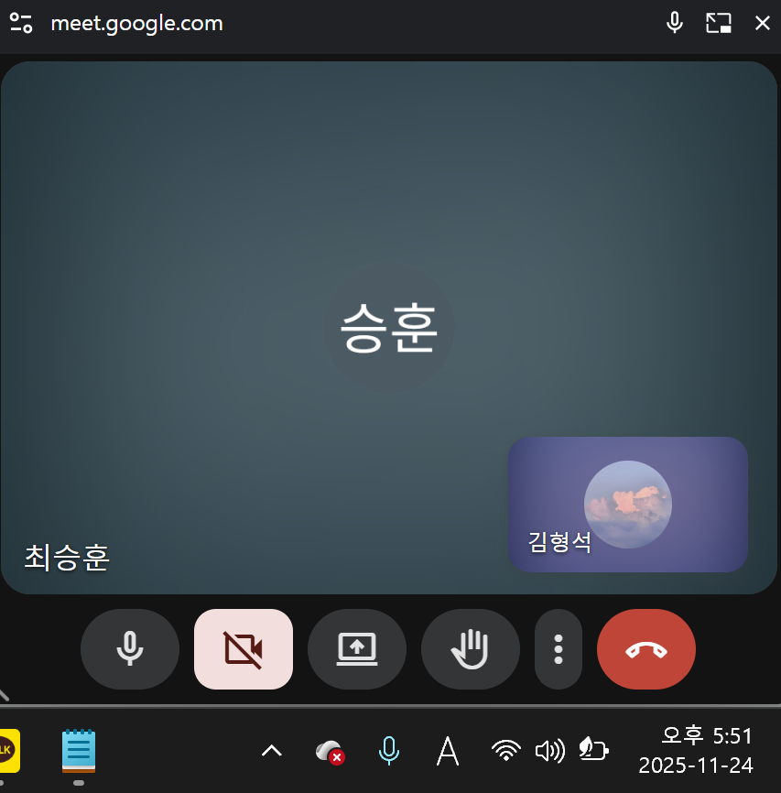
스터디원 소개 및 만남 인증
이곳에 만나서 찍은 사진을 넣어주세요.
(비대면일 경우엔 화면 캡쳐 이용)
얼굴이 나오게 찍어주셔야 합니다:D
스터디원 1 : 김형석
스터디원 2 : 최승훈

Slide 3
목차
문제 및 연구 목표
연구 아이디어
모델 설계
결과 분석
결론

Slide 4
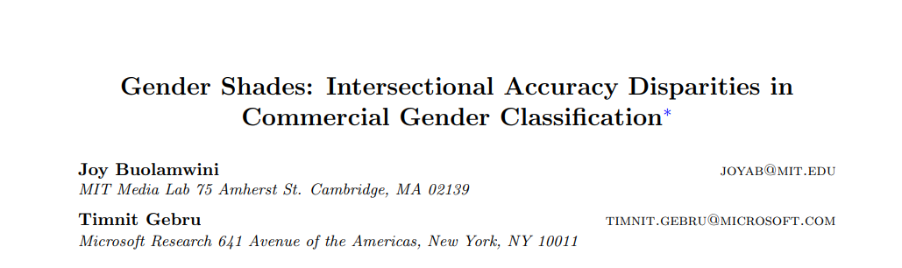
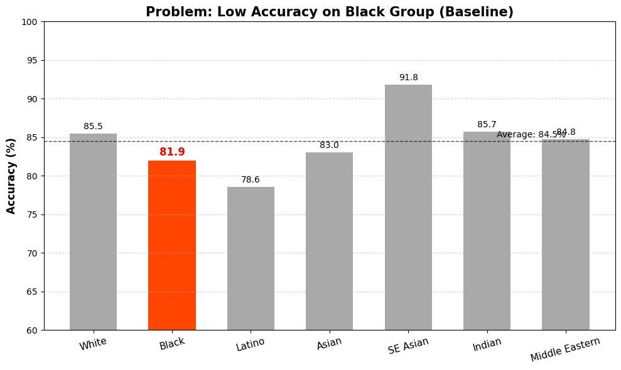
문제 및 연구 목표
모델이 '사람'을 탐지하는 과정에서 '피부색'처럼 쉽고 명확하지만 편향된 특징(shortcut)에 과도하게 의존하도록 학습

Slide 5
모델 아이디어
A 모델이 인종에 편향되도록 판단하게 하는 오염된 특징을 선별하여 인종과 관련없는 정보로 face recognition을 하도록 함
Adversarial learning + XAI(explainable AI)의 아이디어를 적용
-> XAI로 선별된 특징에 대해 적대적 학습

Slide 6
모델 설계
편향된 A 모델 -> B 모델
흑인 data가 sparse한 dataset으로 A 모델을 train
-> B 모델은 A 모델이 출력한 사진의 feature vector를 통해 인종 예측
-> 인종 예측에 사용된 주요 feature들은 인종 편향을 일으키는 특징 n개 추출
-> 이때 n은 hyperparameter
새로운 A 모델 <-> C 모델
C 모델의 input layer로 n개의 뉴런 생성
-> C 모델은 B 모델이 식별한 n개의 특징만 보고 A 모델이 인식한 사진의 인종 판단
-> C 모델은 인종을 정확히 판단(오류율 낮추기)하려 하고,
A 모델은 C의 오류율을 높이도록(C를 속이도록) 경쟁하는 것이 목표
-> A 모델은 n개의 특징에서 인종에 편향된 정보를 줄임

Slide 7
모델 가설
A와 C 모델이 적대적 학습을 하면 A 모델은 n개의 인종 오염 특징에서 인종 특성을 줄이면서 얼굴 인식을 하게 될 것
선별적으로 오염 특징을 선택하면 얼굴 인식 성능에 영향을 줄 수 있는 feature들은 살려 두어 얼굴 인식 성능 유지

Slide 8
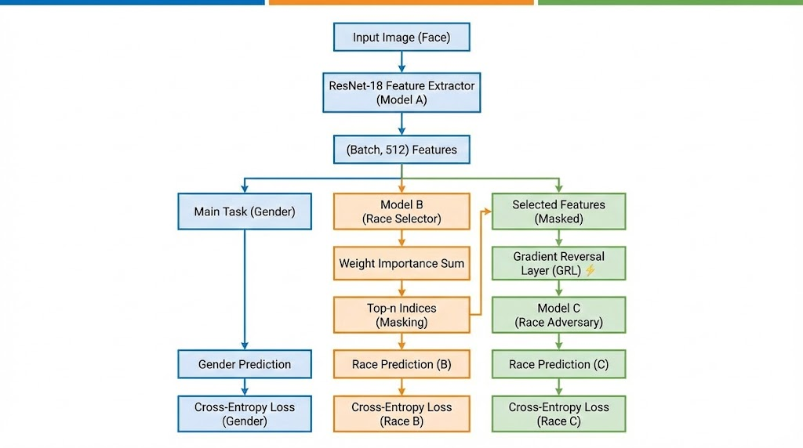
모델 아키텍처 소개

Slide 9
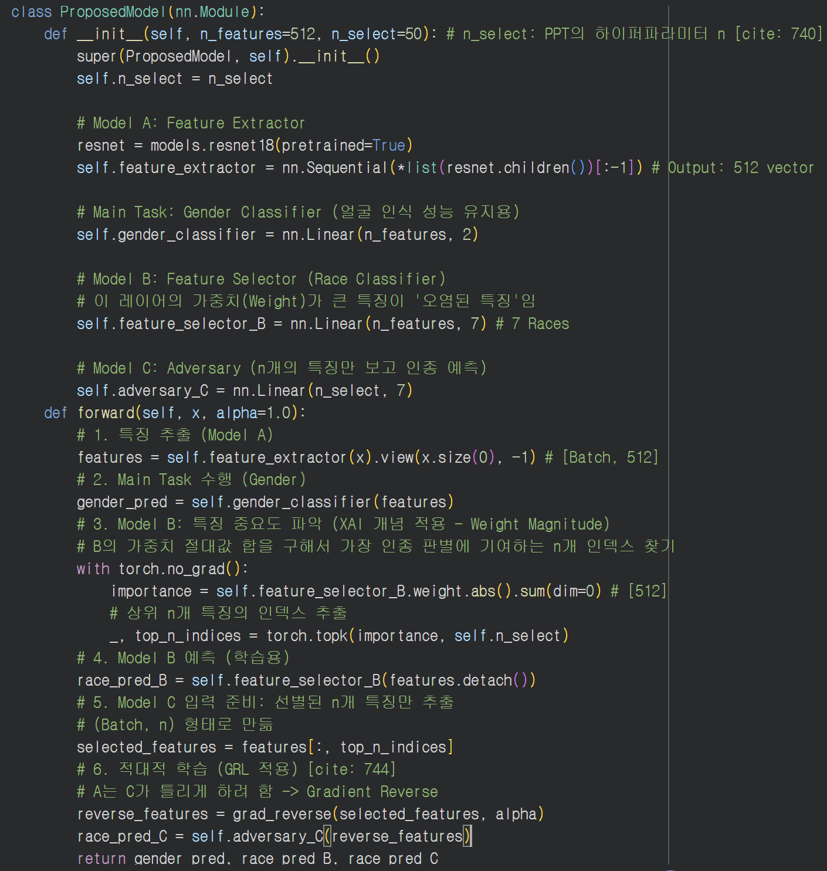
코드 분석

Slide 10
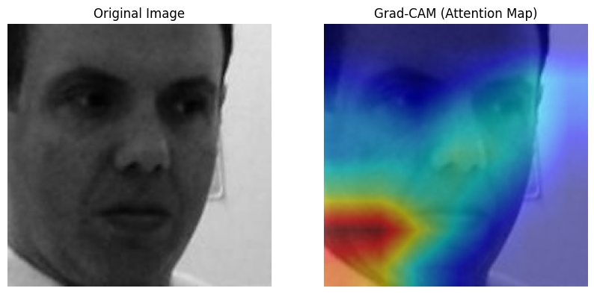
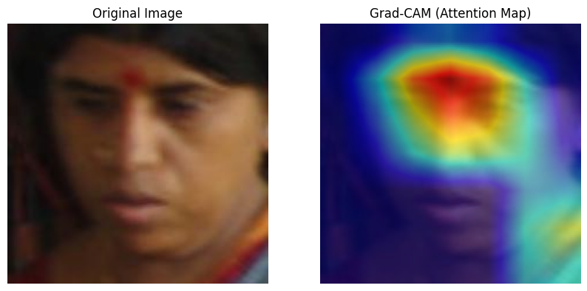
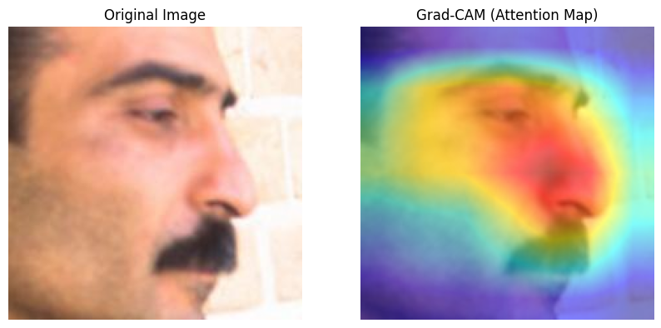
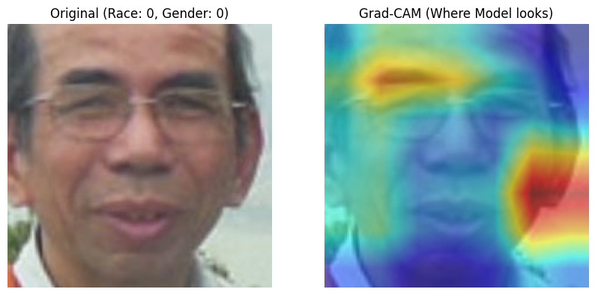
학습 결과

Slide 11
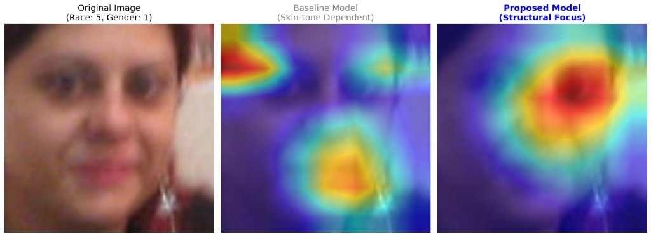
학습 결과

Slide 12
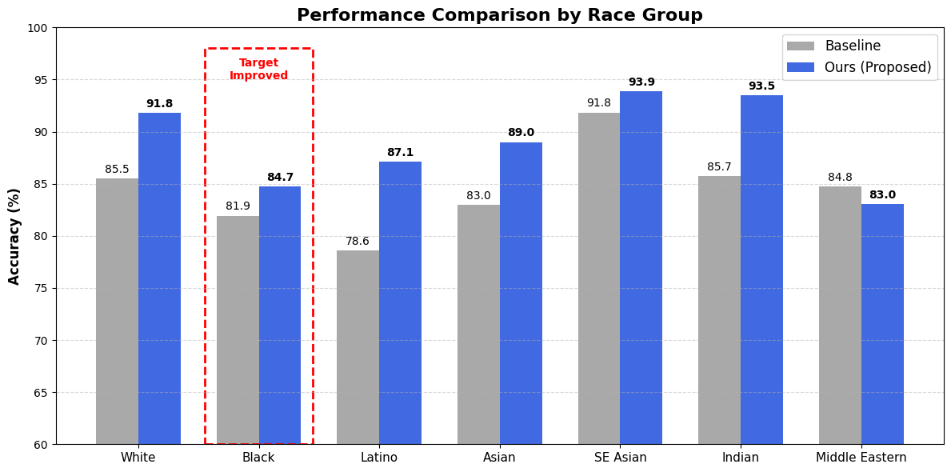
결과 분석

Slide 13
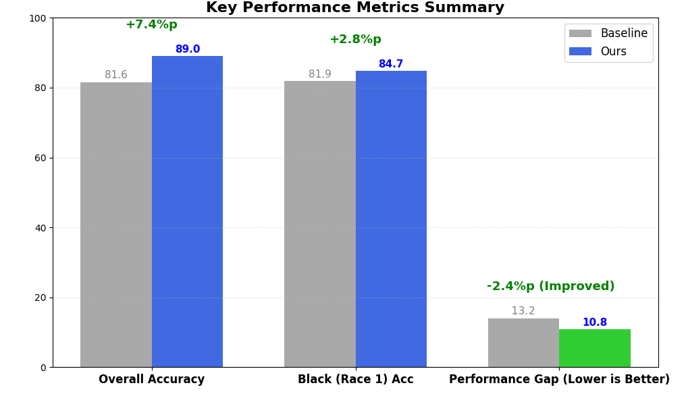
결과 분석

Slide 14
실험 결과
XAI 기반의 '시선 교정' 확인:
Grad-CAM 분석 결과, 기존 모델은 피부색(Texture)과 배경에 의존하는 경향
제안 모델은 피부색 정보를 억제함으로써 눈, 코, 입 등 '얼굴의 구조적 특징(Shape)'에 집중하도록 변화
능동적 편향 제어(Active Bias Mitigation):
단순히 데이터를 늘리는 수동적 방식이 아니라, 적대적 학습을 통해 모델이 학습해야 할 특징을 능동적으로 제어하는 방법론의 유효성을 증명
최종 의의 (Significance):
본 연구는 추가적인 데이터 수집 비용 없이, 알고리즘의 개선만으로 AI의 인종적 편향을 효과적으로 완화할 수 있는 경제적이고 실용적인 솔루션을 제시.

Slide 15
감사합니다

